Slide 1
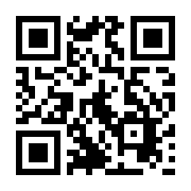
厚生労働省・船橋市・習志野市委託事業 ふなばし地域若者サポートステーション
令和7年度
習志野市 就労に向けた相談
対象者
働く事に悩みを抱える15歳から49歳までの
無業者と、その保護者・知人等
内 容
専門の相談員による無料出張相談です。
時 間
午前10時～午後4時まで、1名50分間
（前日までに予約・正午～午後1時昼休み）
相談無料
回 | 日 | 会場
第1回 | 4月23日（水） | 習志野市庁舎 会議室２－４
第2回 | 5月21日（水） | 習志野市中央公民館 会議室２
第3回 | 6月25日（水） | 習志野市中央公民館 会議室２
第4回 | 7月23日（水） | 習志野市中央公民館 会議室２
第5回 | 8月28日（木） | 習志野市中央公民館 研修室１
第6回 | 9月24日（水） | 習志野市中央公民館 会議室２
第7回 | 10月23日（木） 講演会【習志野市】 | 習志野市中央公民館 研修室１・２
第8回 | 11月26日（水） | 習志野市庁舎 会議室２－4
第9回 | 12月24日（水） | 習志野市庁舎 会議室２－４
第10回 | 1月28日（水） | 習志野市中央公民館 会議室２
第11回 | 2月25日（水） | 習志野市庁舎 会議室２－４
第12回 | 3月25日（水） | 習志野市中央公民館 集会室１
令和8年
お気軽にどうぞ！
お申込み・お問い合わせは
ふなばし地域若者サポートステーション
〒273-0011 千葉県船橋市湊町2-1-2 Y.M.A Officeビル5階 T E L ：047-437-6003
E-mail：funasapo@hisyo-work.com
ホームページは
こちらです！

